Slide 1
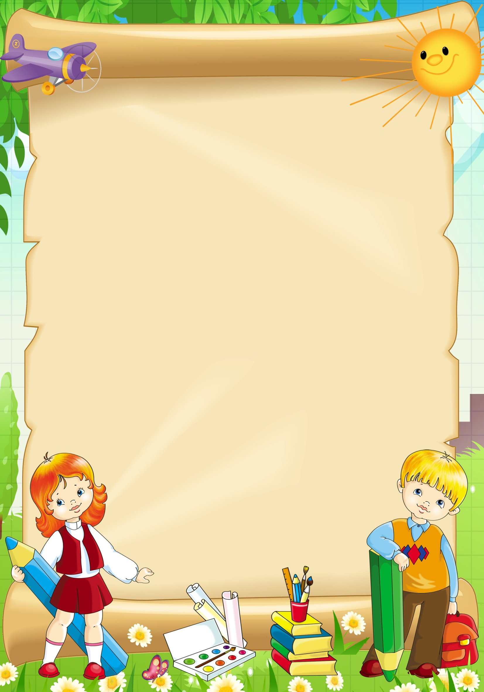
Практикум для родителей: «Порисуем вместе!»
( Нетрадиционные техники рисования)
Презинтация
Приложение № 6

Slide 2
Совместная деятельность делится на три части:
Объяснения задания.
Процесс выполнения задания.
Совместный анализ выполненной работы.

Slide 3
Что делает воспитатель:
даёт дидактический образец, т. е. изображение, где ясно выступают те черты, на которые надо обратить внимание детей, и где убрано все лишнее. Образец выполнен желательно нейтральным цветом без раскрашивания; цвета дети будут применять самостоятельно;
- показ способа действия воспитатель обязательно сопровождает пояснением и может его повторить, обратив внимание детей на последовательность действия, а также использовать слова, как вначале, так и в процессе, что помогает им запомнить все действия в определенном порядке;
- по-новому организует анализ натуры ( обращает внимание на индивидуальные характерные признаки)
подбирает модели
предоставляет детям как можно больше самостоятельности, вместе с тем формирует у них умение воспринимать увиденное, действовать, создавать.

Slide 4
вызывает 1-2 детей и комментирует и уточняет их действие;
Напоминает детям последовательность действия;
начинает занятия упражнением-разминкой с кисточкой
( Кисточку возьмем вот так:
Это трудно? Нет, пустяк.
Вверх-вниз, вправо-влево
Гордо словно королева.
Начала рисовать.
Как девица плясать.
-обращает внимание на выразительность образа, красоту цветосочетаний и гармоничность форм, ритмичность расположений деталей в узоре
- использует художественное слово при просмотре работ;

Slide 5
- последовательно усложняет задания для детей;
организовывает наблюдение окружающих предметов;
знакомит с творчеством художников;
прорисовывает контур простым карандашом какого-либо предмета( дети старшего возраста прорисовывают самостоятельно);
технические навыки (воспитатель постоянно уделяет внимание технике пользования разными изобразительными материалами);
Использует игровой приём: Мадам Клякса приходит в гости, Ниточка просит Кисточку научить её рисовать, волшебник Алладин оставляет свою лампу и т.д. Дети произносят заклинание, чтобы чудо произошло и т.д.

Slide 6
Что делают дети:
- знакомятся с формой ( обводят форму рукой, играют с флажками, мячами, шарами. Ощущают их очертание);
Пальцем, карандашом или кистью в руке, делают нужное движение в воздухе;
зрительно воспринимают (рассматривают предмет, натуру, картину и. д.);
-узнают , что предметы разные по форме, цвету размеру ( деревья высокие, низкие, толстые и тонкие, здания высокие и низкие; окна узкие и широкие), симметричное расположение;
коллективно рисуют; рисуют парами; подгруппами и индивидуально;
учатся оценивать технические навыки.

Slide 7
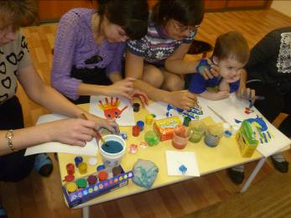
Нам необходимо привить детям интерес к рисованию, но маленьким детям трудно пользоваться кисточкой для рисования, а как известно в этом возрасте – чем больше трудностей испытывает ребёнок, тем меньше его интерес.
Существуют очень увлекательные занятия или даже скорее игры, которые подарят ребенку новые ощущения, разовьют мелкую моторику рук, дадут возможность открыть для себя новый и волшебный мир художественного творчества – это техники нетрадиционного рисования.

Slide 8
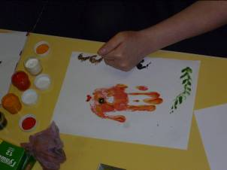
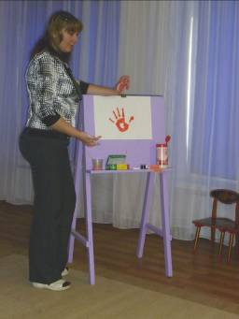
Освоение как можно большего числа разнообразных изобразительных техник позволяет обогащать и развивать внутренний мир ребёнка.
Это может быть рисование пальцами, ладошками, мятой бумагой и многими другими подручными средствами.

Slide 9
Для печатания руками краску нужно развести до консистенции жидкой сметаны и налить тонким слоем на плоскую тарелку. Либо нанести на широкой кистью, губкой и т.д. Ребенку будет полезно и интересно изучить возможности собственной руки, т.к в отличие от кисти, свои пальчики ребёнок уже научился контролировать.
С помощью одной - единственной ладошки можно получить огромное количество самых разных отпечатков, а дополнив их собственной фантазией, превратить в настоящие шедевры. Можно мазать, рисовать и печатать любые абстракции, наслаждаясь цветом и живописным колоритом. Или - создавать интересные сюжетные картины. Например, отпечаток раскрытой ладошки пальчиками вниз может стать веселым осьминожкой, нужно только нарисовать ему глазки и ротик.

Slide 10
. С помощью ладошек детей, можно нарисовать целую семью осминожков разного размера. И посадить их на морское дно, с отпечатанными пальчиками-камушками и волнами или водорослями, которые получаются, если обмакнуть в краску четыре пальца, и провести волнистые линии в нужном направлении. Те же самые ладошки могут превратиться и в волшебные цветы с лепестками-пальчиками - из них можно напечатать целый луг! А можно "ограничиться" крыльями красивой птицы. Отпечатанные ладошки с прижатыми пальцами могут стать удивительными бабочками, достаточно просто нарисовать им длинные усики. Рука, сжатая в кулак, дает круглый отпечаток, похожий на ракушку, или домик для улитки. Кроме того, из получающихся кружков можно напечатать и снеговика, и солнышко, и забавного человечка. У каждого пальца свой неповторимый отпечаток. По-разному поворачивая руки, и дорисовывая к напечатанным элементам узнаваемые детали, можно воплотить любые задумки. Таким образом, соединяя и комбинируя простые элементы, ребёнок развивает фантазию, пространственное и образное мышление, находит первые конструкторские решения.

Slide 11
Такие нехитрые творческие упражнения особенно важны для детей, так как они ненавязчиво стимулируют полноценное развитие рук. Эта, на первый взгляд, не слишком аккуратная и откровенно грязная работа на больших листах служит прекрасным средством для расслабления и релаксации, раскрепощает ребенка, избавляет его от страха что-то испортить или запачкаться, дает ребёнку необходимую творческую смелость, от отсутствия которой часто страдают маленькие художники.
Рисуя своими ладошками, дети развивают свою фантазию и абстрактное мышление. Эти игры рассчитаны на совместную деятельность взрослого и ребенка. Сегодня, мы с вами обсудим некоторые техники нетрадиционного рисования. А так же попробуем увидеть и узнать, как превратить силуэт ладошки в изображение предметов, людей или животных.

Slide 12
Рисование с использованием нетрадиционных техник изображения не утомляет дошкольников, у них сохраняется высокая активность, работоспособность на протяжении всего времени, отведенного на выполнение задания. Нетрадиционные техники позволяют педагогу, родителю осуществлять индивидуальный подход к детям, учитывать их желание, интерес. Их использование способствует интеллектуальному развитию ребенка, коррекции психических процессов и личностной сферы дошкольников.

Slide 13
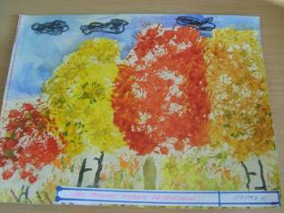
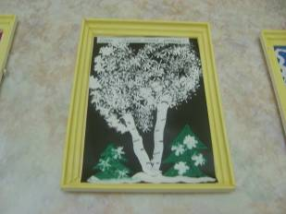
Тычок жесткой полусухой кистью
Возраст: любой.
Материалы: жесткая кисть, гуашь, бумага любого цвета и формата либо вырезанный силуэт пушистого или колючего животного.
Способ получения изображения: ребенок опускает в гуашь кисть и ударяет ею по бумаге, держа вертикально. При работе кисть в воду не опускается. Таким образом заполняется весь лист, контур или шаблон. Получается имитация фактурности пушистой или колючей поверхности.

Slide 14
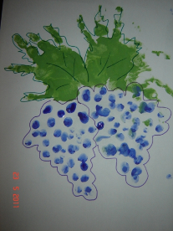
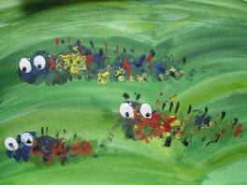
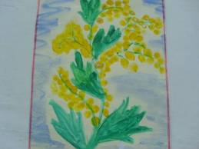
Рисование пальчиками
Возраст: от двух лет.
Материалы: мисочки с гуашью, плотная бумага любого цвета, небольшие листы, салфетки.
Способ получения изображения: ребенок опускает в гуашь пальчик и наносит точки, пятнышки на бумагу. На каждый пальчик набирается краска разного цвета. После работы пальчики вытираются салфеткой, затем гуашь легко смывается.

Slide 15
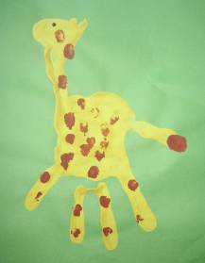
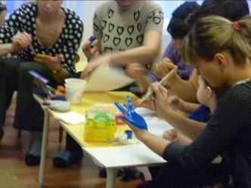
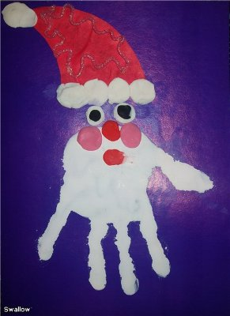
Рисование ладошкой
Возраст: от двух лет.
Материалы: широкие блюдечки с гуашью, кисть, плотная бумага любого цвета, листы большого формата, салфетки.
Способ получения изображения: ребенок опускает в гуашь ладошку (всю кисть) или окрашивает ее с помощью кисточки (с пяти лет) и делает отпечаток на бумаге.
Рисуют и правой и левой руками, окрашенными разными цветами. После работы руки вытираются салфеткой, затем гуашь легко смывается.

Slide 16
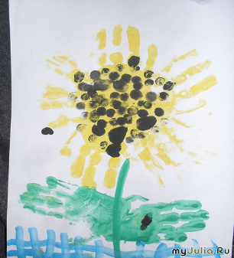
Оттиск пробкой
Возраст: от трех лет.
Материалы: мисочка либо пластиковая коробочка, в которую вложена штемпельная подушка из тонкого поролона, пропитанного гуашью, плотная бумага любого цвета и размера, печатки из пробки.
Способ получения изображения: ребенок прижимает пробку к штемпельной подушке с краской и наносит оттиск на бумагу. Для получения другого цвета меняются и мисочка и пробка.

Slide 17
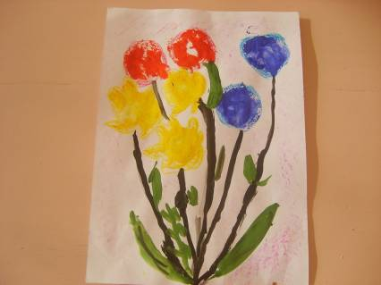
Оттиск поролоном
Возраст: от четырех лет.
Материалы: мисочка либо пластиковая коробочка, в которую вложена штемпельная подушка из тонкого поролона, пропитанного гуашью, плотная бумага любого цвета и размера, кусочки поролона.
Способ получения изображения: ребенок прижимает поролон к штемпельной подушке с краской и наносит оттиск на бумагу. Для изменения цвета берутся другие мисочка и поролон.

Slide 18
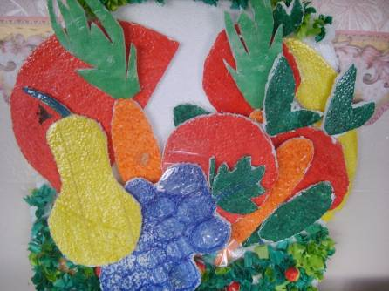
Оттиск пенопластом
Возраст: от четырех лет.
Материалы: мисочка или пластиковая коробочка, в которую вложена штемпельная подушка из тонкого поролона, пропитанного гуашью, плотная бумага любого цвета и размера, кусочки пенопласта.
Способ получения изображения: ребенок прижимает пенопласт к штемпельной подушке с краской и наносит оттиск на бумагу. Чтобы получить другой цвет, меняются и мисочка и пенопласт.

Slide 19
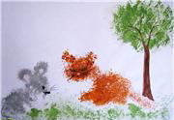
Оттиск смятой бумагой
Возраст: от четырех лет.
Материалы: блюдце либо пластиковая коробочка, в которую вложена штемпельная подушка из тонкого поролона, пропитанного гуашью, плотная бумага любого цвета и размера, смятая бумага.
Способ получения изображения: ребенок прижимает смятую бумагу к штемпельной подушке с краской и наносит оттиск на бумагу. Чтобы получить другой цвет, меняются и блюдце и смятая бумага.

Slide 20
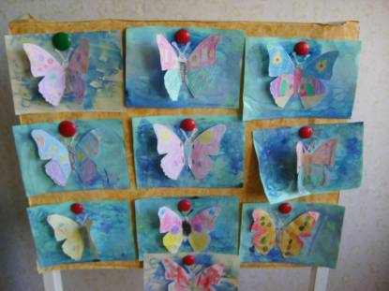
Восковые мелки + акварель
Возраст: от четырех лет.
Материалы: восковые мелки, плотная белая бумага, акварель, кисти.
Способ получения изображения: ребенок рисует восковыми мелками на белой бумаге. Затем закрашивает лист акварелью в один или несколько цветов. Рисунок мелками остается незакрашенным.

Slide 21
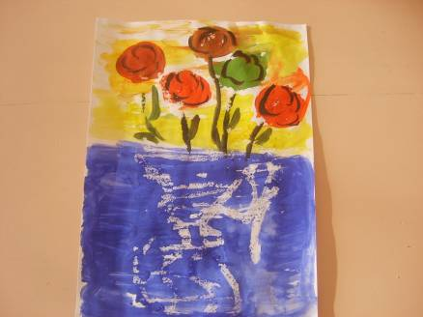
Свеча + акварель Возраст: от четырех лет
Материалы: свеча, плотная бумага, акварель, кисти.
Способ получения изображения: ребенок рисует свечой" на бумаге. Затем закрашивает лист акварелью в один или несколько цветов. Рисунок свечой остается белым.

Slide 22
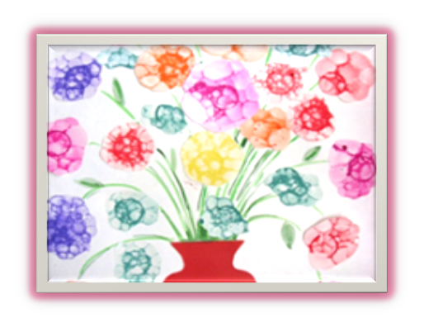
Мыльная живопись
1-йспособ: Обмакнуть кисть в небольшом количестве воды. Затем по вращать ворсинками кисти по поверхности куска мыла. Мыльную краску нанести на рисунок, создавая кистью волнистый узор, затем сделать то же самое краской другого оттенка. При рисовании образуются пузырьки, которые, высыхая, наглядно помогают увидеть фактуру красочных мазков кисти (волны, цветы, листья)
2-й способ: Через коктейльную трубочку дуть в стакан с мыльным раствором, затем накладывается лист бумаги.
3-й способ: выдувать мыльные пузыри на лист бумаги.

Slide 23
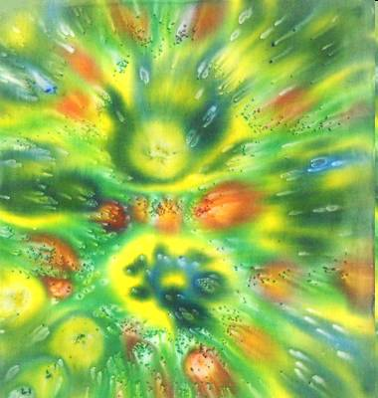
Рисование по сырому
Смочить лист водой, дать подсохнуть 30 секунд и можно рисовать, при этом краски расползаются в стороны, образуя нежные оттенки (облака, заря, деревья, радуга, северное сияние, настроение и т.д.).

Slide 24
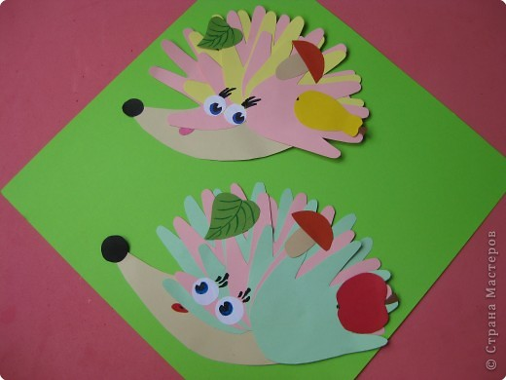
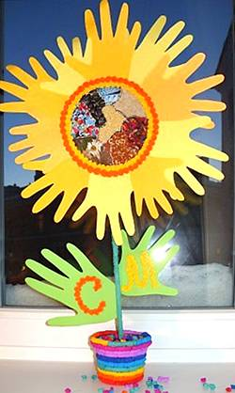
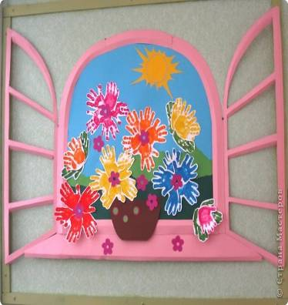
Не менее интересное занятие - аппликации из очерченных и вырезанных ладошек
.

Slide 25
Для творчества понадобится:
альбомный лист или цветная бумага любого цвета;
широкие мисочки (можно использовать одноразовые тарелки) с разведенной водой гуашью (или пальчиковыми красками);
гуашь;
тонкая и широкая кисточка;
мисочка с водой, чтобы помыть руки;
тряпочка
Ход работы:
1. В начале занятия потренируйте ребенка делать отпечаток сухой ладонью.
2. Набрать краску на ладонь можно двумя способами: ребенок опускает в мисочку с гуашью всю ладонь, либо сам или взрослый широкой кисточкой наносит слой краски непосредственно на ладонь ребёнка.
3. Ребенок делает отпечаток внутренней стороной растопыренной ладони на бумаге. Если по замыслу нужно, чтобы пальцы смотрели вниз, переворачиваем лист бумаги уже с готовым отпечатком "вверх ногами".
4. Когда отпечаток ладони на бумаге высохнет, доводим его до нужного образа, например, поросёнку дорисовываем на отпечатке большого пальца глаза, нос-пятачок, треугольные уши, с другой стороны - хвост-крючок.

Slide 26
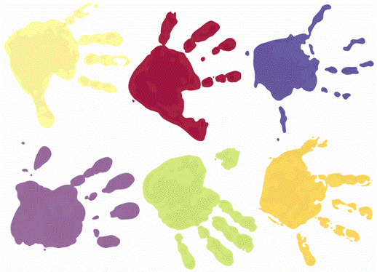
Примерные темы:
1 тема: «Перчатка»
Ручки чтоб не замерзали,
Две перчатки мы связали.
На одной – узор цветной,
На другой точь-в-точь такой.
Задание: надо рассмотреть узор на перчатке для правой руки. Нарисуй свою перчатку для левой руки, в точности повтори узор. ( можно обрисовать силуэт собственной ладошки или нарисовать по контуру, либо сделать отпечаток)

Slide 27
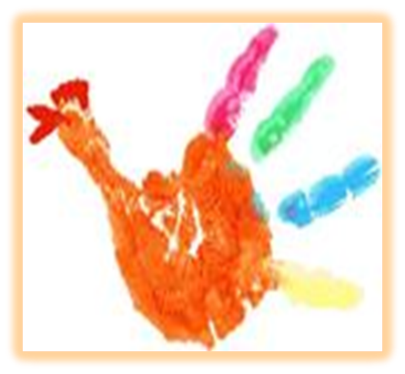
2 тема: «Петушок»
Перед вами петушок
Ярко-красный гребешок.
Почему ж он так хорош?
Нарисуешь – сам поймешь?
Задание: обведи левую ладошку и нарисуй на ней головку петушка или дорисуй глазик и раскрась клюв.

Slide 28
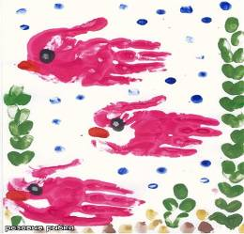
3 тема: «Ежик»
Еж, колючий недотрога,
Как-то раз заметил строго:
- У меня, как и у елки,
Очень острые иголки.
Задание: обведи левую ладошку и нарисуй на ней пальцам глаза и нос у своего ежика.
4 тема: «Рыбка»
Рыбка, рыбка золота
В речке плавает, играя:
То на дно она ныряет,
То вдруг снова вверх плывет.
Задание: обведи левую ладошку и нарисуй на ней пальцам глаза и рот усвоей рыбки.

Slide 29
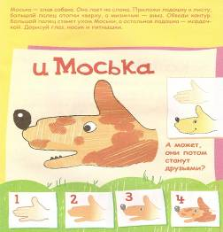
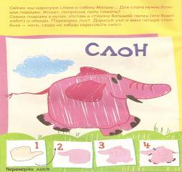
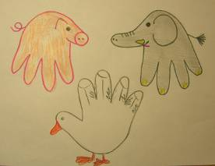
5 тема: «Злая собака»
Во дворе несет дозор
Пес по имени Трезор.
Злобно морща нос свой, лает,
В дом чужого не пускает.
Задание: обведи левую ладошку и нарисуй на ней свою собаку дорисовав нос и глаз.
6 тема: «Слон»
Вот огромный серый слон,
Свесил уши низко он,
Тянет длинный хобот-нос.
А куда? Для всех вопрос!...
Задание: обведи левый кулачок и нарисуй на нем своего слона.(хвост, уши, глаза и ноги)

Slide 30
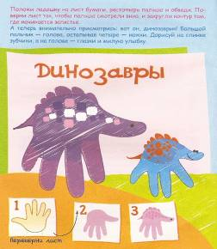
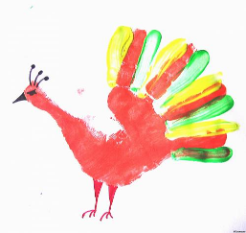
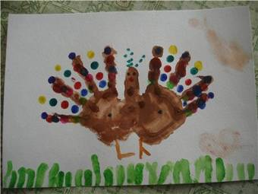
7 тема: «Дракон»
Познакомлю вас с Дракошей.
Не пугайтесь! Он хороший
И совсем-совсем не злой,
Он забавный и смешной.
Задание: обведи левую ладошку и нарисуй на ней своего дракона.
8 тема: «Жар-птица»
По стране загадочной,
Неизвестной, сказочной
Дивная Жар-птица
Кружится-кружится.
Задание: обведи левую ладошку и нарисуй на ней свою Жар-птицу.

Slide 31
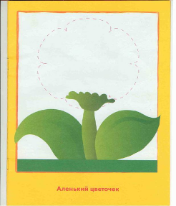
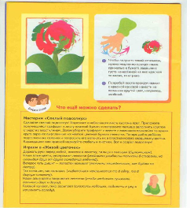
9 тема: «Цветок»
Вот цветочек аленький,
Не большой, не маленький.
Просто сказочный цветок,
Чудо – каждый лепесток.
Задание: нанеси на левую ладошку цветные краски и приложив ладонь к стеблю, поверни её несколько раз.
10 тема: «Дед Мороз»

Slide 32
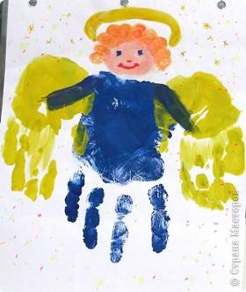
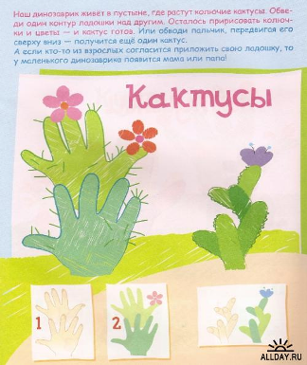
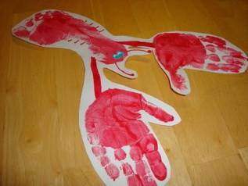
11 тема: «Ангелочек»
12 тема: «Кактусы»
13 тема: «Краб»

